Slide 1
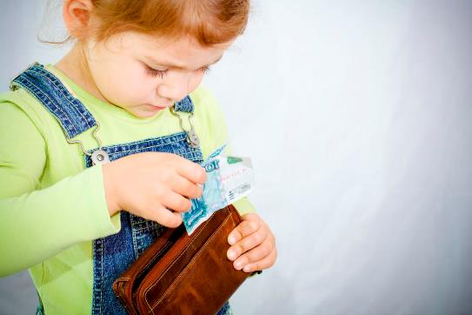
Дидактическая игра «Не всё покупается»
Дидактическую игру разработали:
воспитатель первой квалификационной категории
Колотурова Яна Александровна,
воспитатель первой квалификационной категории
Травкина Елена Викторовна.

Slide 2
Игра разработана для работы с детьми старшего дошкольного возраста.
Цель: развитие предпосылок финансовой грамотности.
Задачи:
1.Обучающие: -дать общее представление о нравственной основе денежного благополучия;
- объяснить, что деньги не должны становиться сверхценностью, они важны, но только как средства достижения цели;
- показать что истинное богатство не в деньгах, а в отношениях людей, что главные ценности – жизнь, отношения, радость близких людей – за деньги это
не купишь;
- закреплять обобщающие понятия.
2. Развивающие: -развивать память, внимание, логическое мышление. 3.Воспитывающие: -воспитывать усидчивость, сообразительность, бережное отношение к игровому материалу.

Slide 3
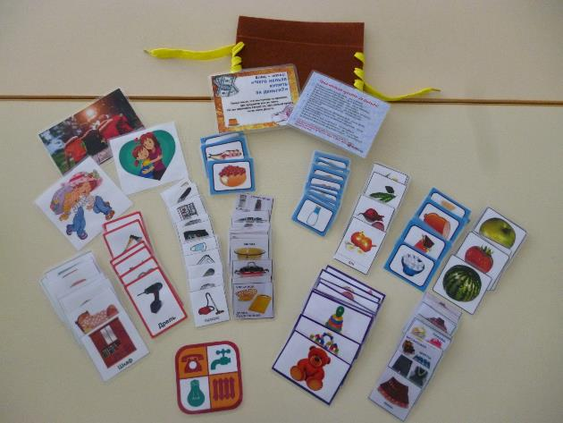
Игра состоит из:
-кошелька;
-карточек с изображением различных предметов мебели, бытовой техники, игрушек, посуды, одежды, инструментов, продуктов питания, овощей, фруктов, условных знаков коммунальных услуг, а также с изображением нравственных ценностей (любовь, дружба).
-две карточки для блиц-опроса.

Slide 4
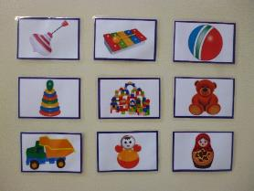
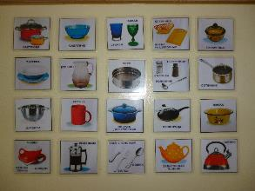
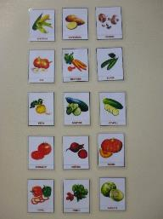
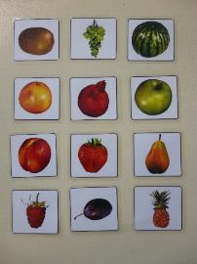
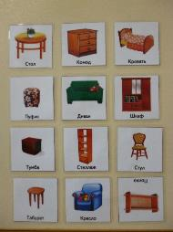
1 вариант.
Ход игры
Перед детьми раскладывают картинки, на которых изображены овощи, фрукты, игрушки, мебель и предлагается разложить их. То, что можно купить за деньги в кошелёк, а то чего нельзя, отложить в сторону. Объяснить свой выбор.
Игра усложняется добавлением карточек с изображением инструментов, посуды, бытовой техники, одежды, различных продуктов питания.

Slide 5
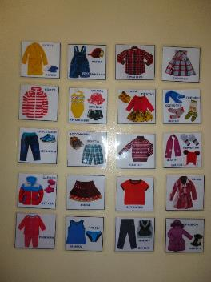
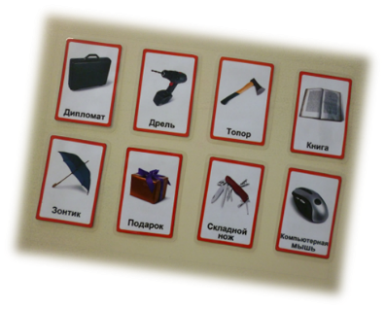
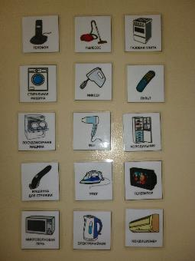
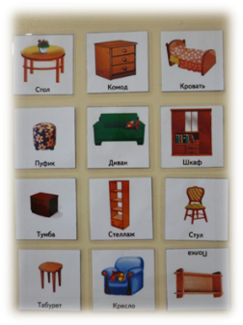
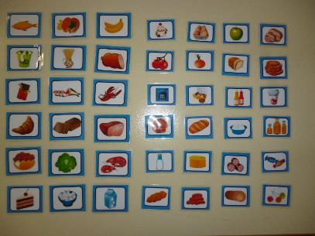

Slide 6
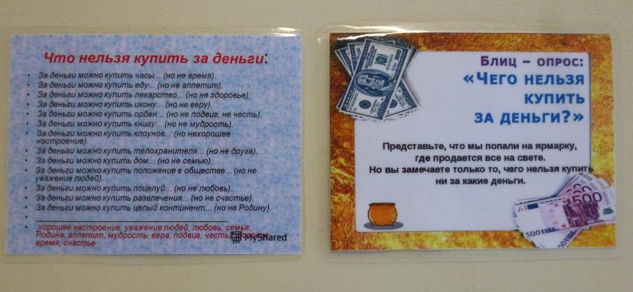
2 вариант.
Ход игры
Проводится блиц-опрос на тему «Чего нельзя купить за деньги», используя карточки с высказываниями

